Slide 1
قِطَّةُ آيَا صُوفْيَا.. مَا قِصَّتُهَا؟
Dr. Ehab Atta

Slide 2
2- وَسِيلةُ نَقْلٍ تَتَغَلَّبُ عَلَى الزِّحَامِ
3- قِطَّةُ آيَا صُوفْيَا.. مَا قِصَّتُهَا؟
1- مَعَايِيرُ شِرَاءِ المَلَابِسِ
4- قِصَصٌ تَعْلِيمِيَّةٌ لِلأَطْفالِ
5- المَدْرَسَةُ العائِمَةُ في بَنْغلادِش
6- رافِيا أَرْشَد.. أَوَّلُ قاضِيَةٍ مُحَجَّبَةٍ في بريطانيا
7- المَغارِبَةُ يَسْتَغِلُّونَ الحَجْرَ المَنْزِلِيَّ

Slide 3
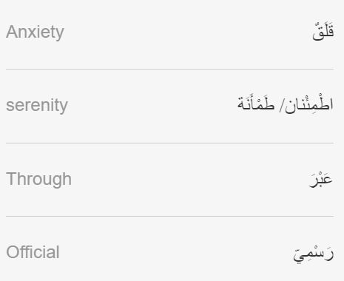
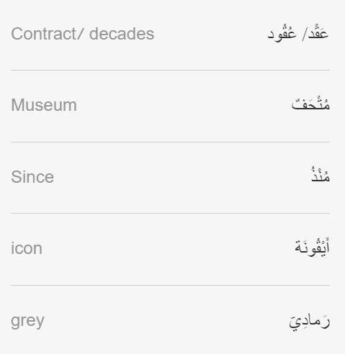

Slide 4
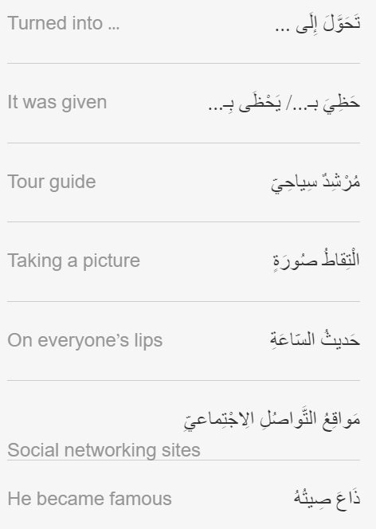

Slide 5
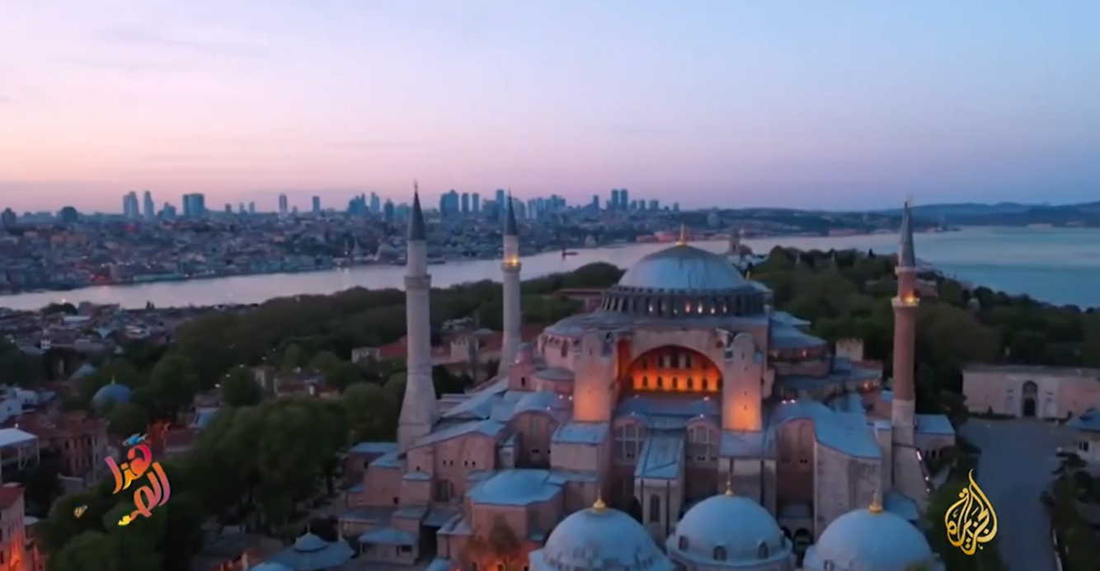
https://learning.aljazeera.net/ar/node/20688

Slide 6
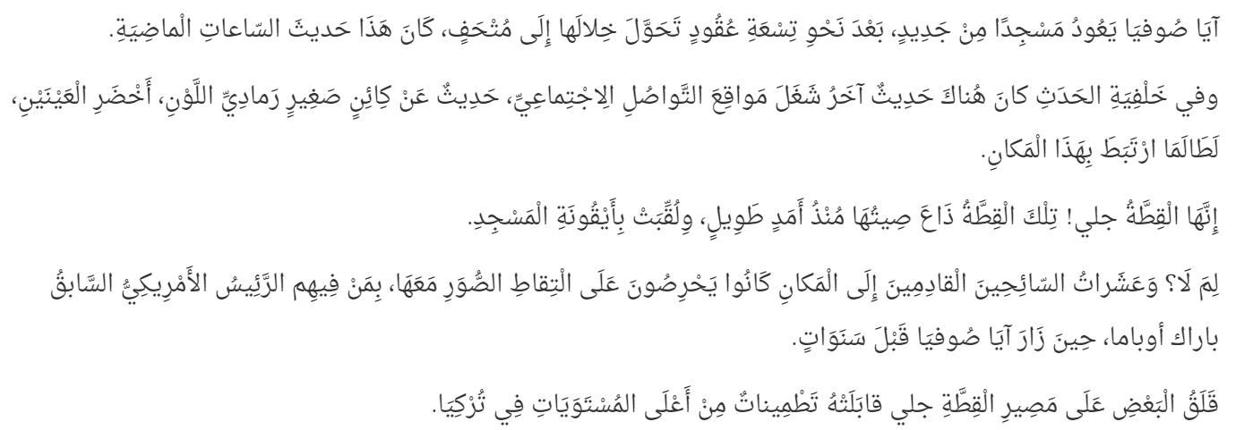

Slide 7
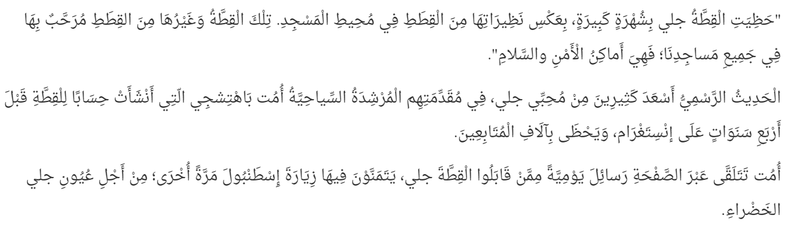

Slide 8


